Slide 1
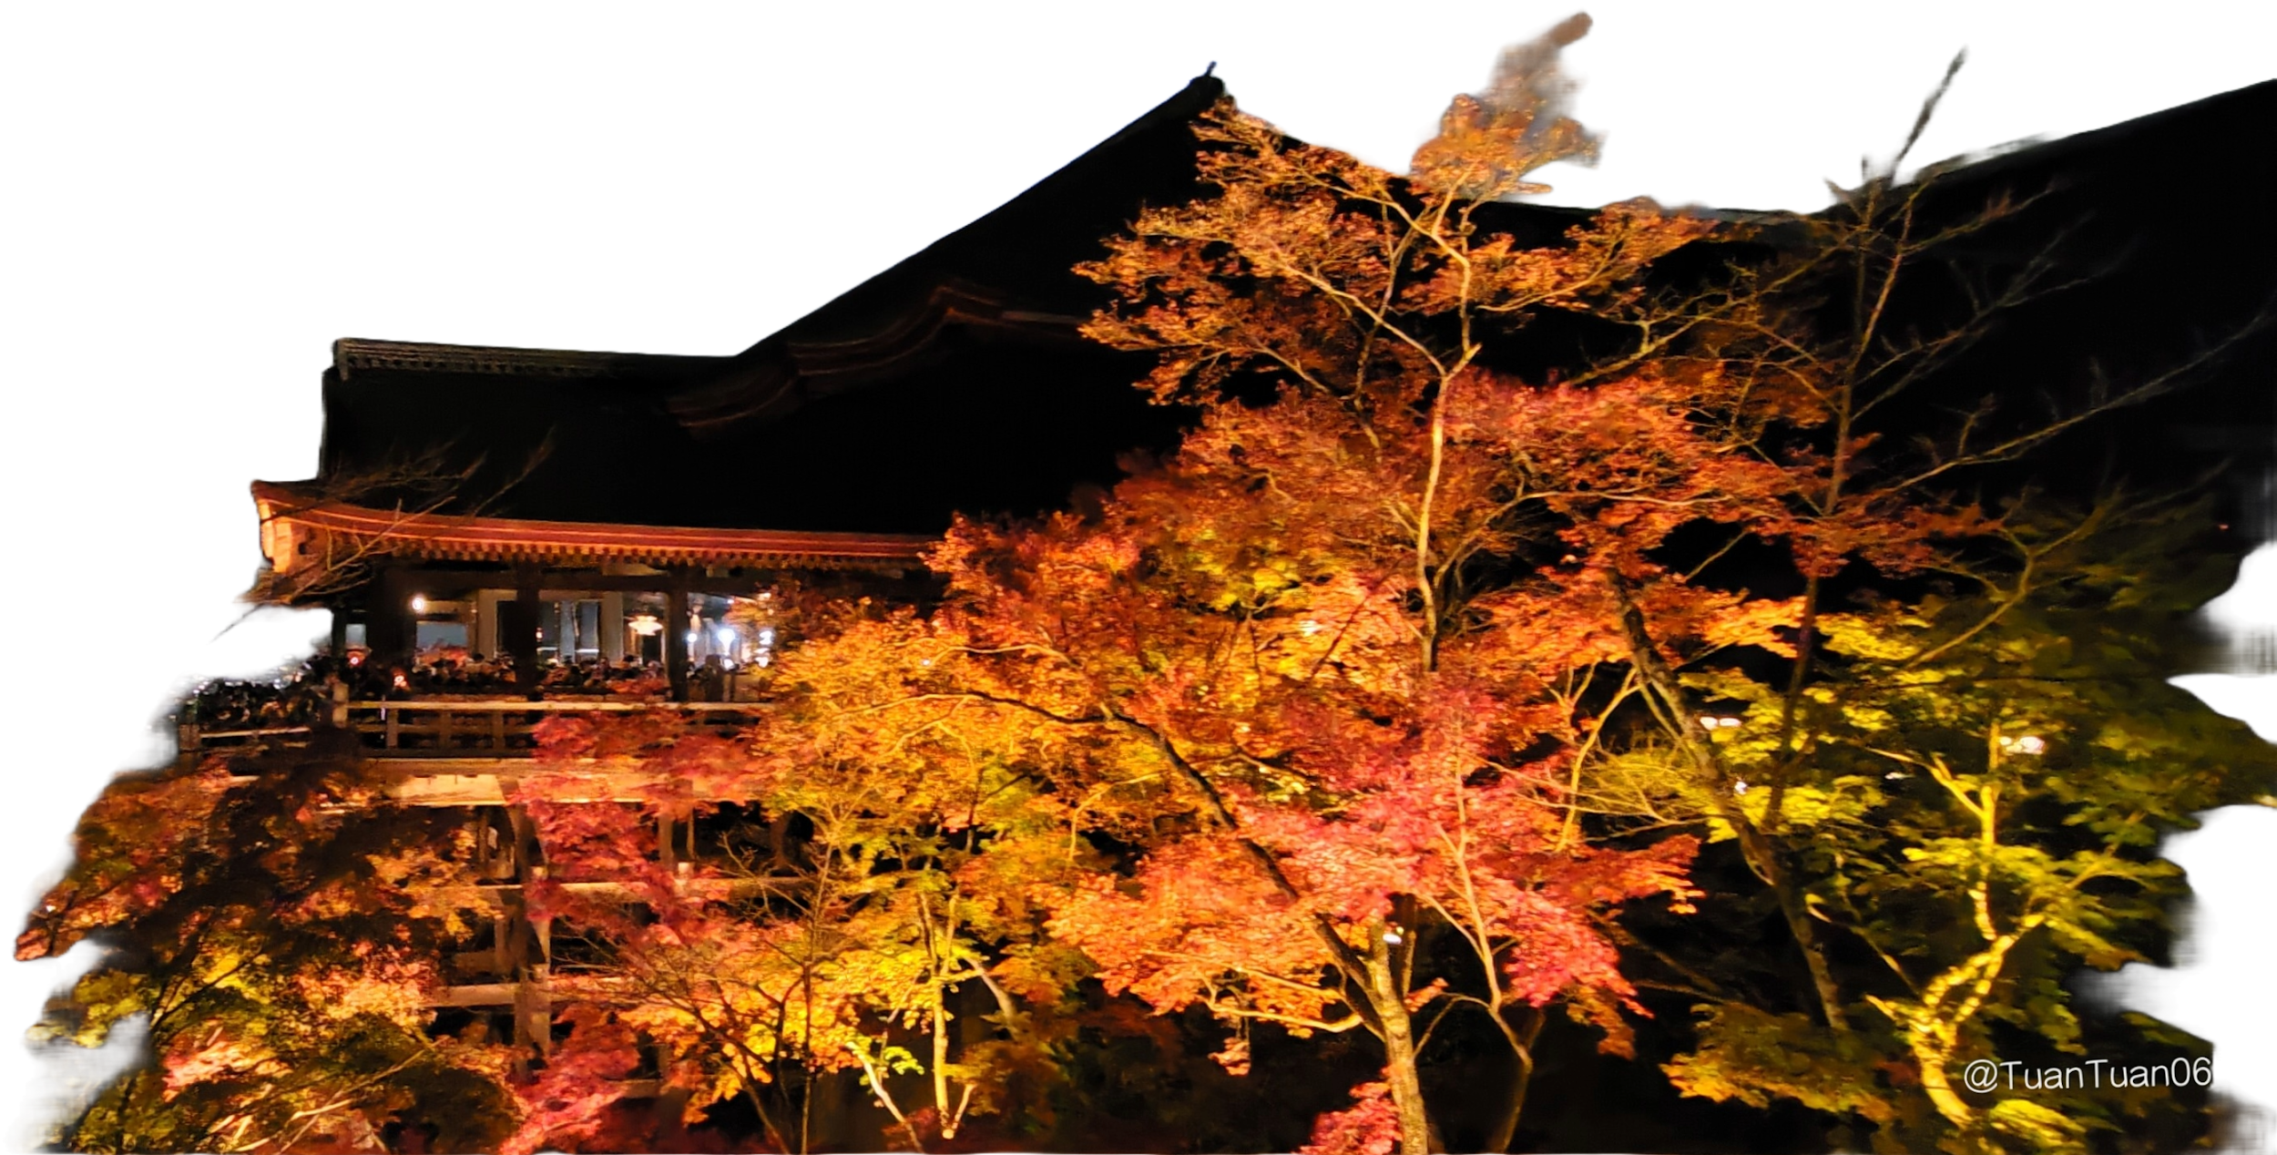
旅遊紀錄
EEIT10
發表學員 : 何家榛

Slide 2
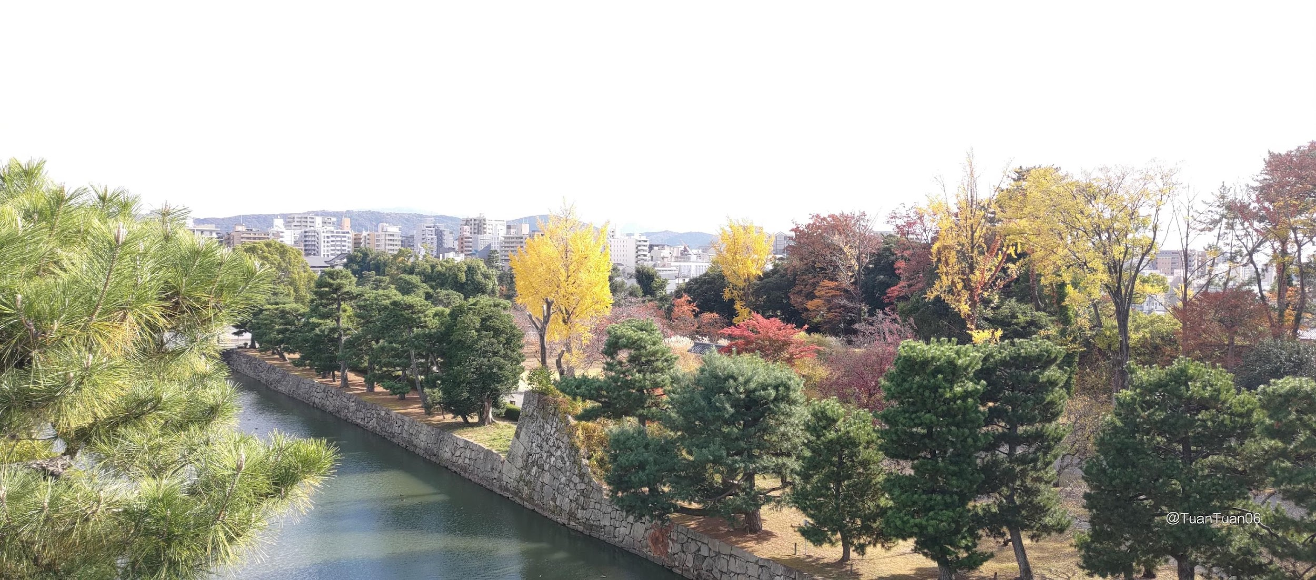
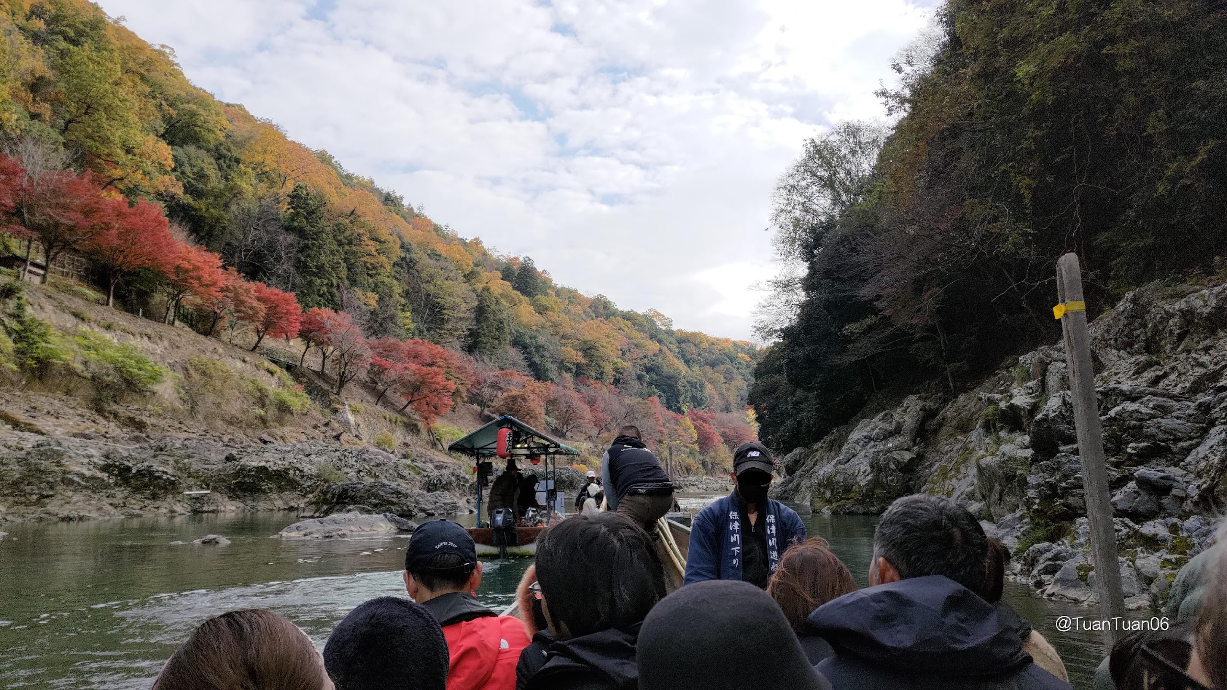
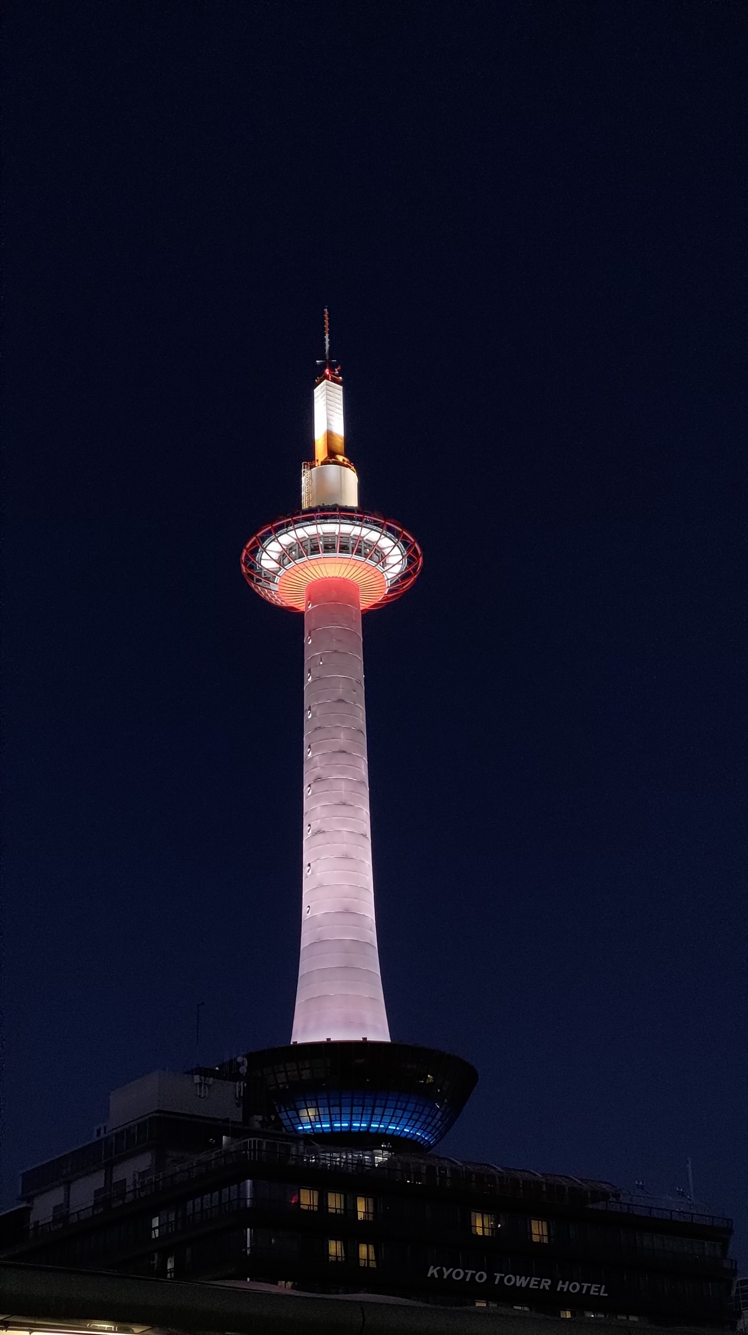
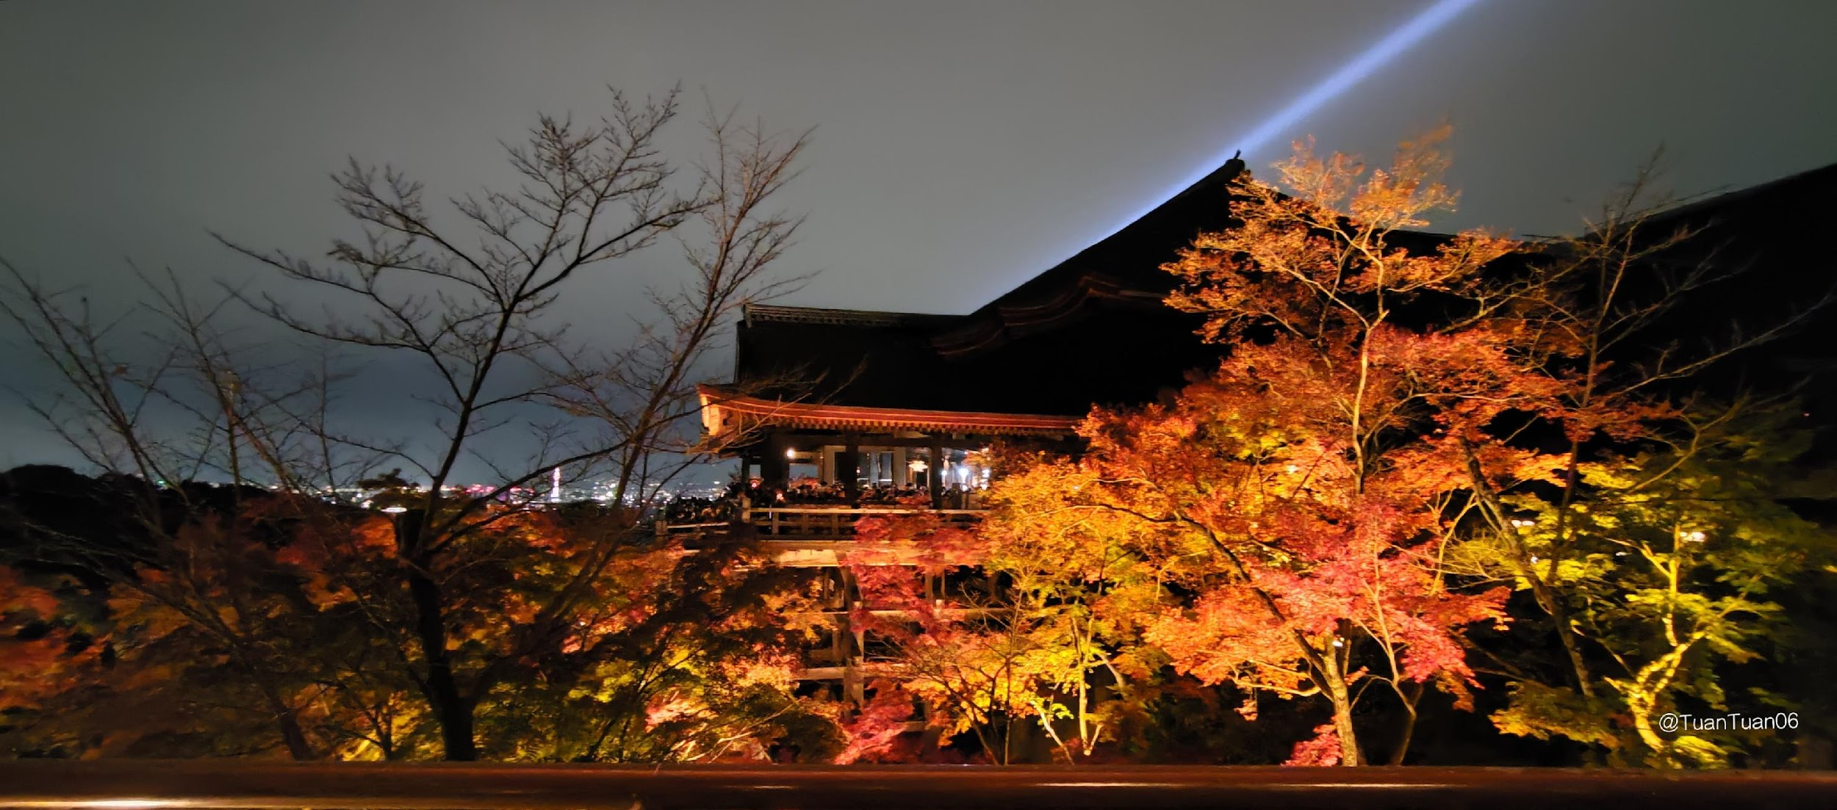
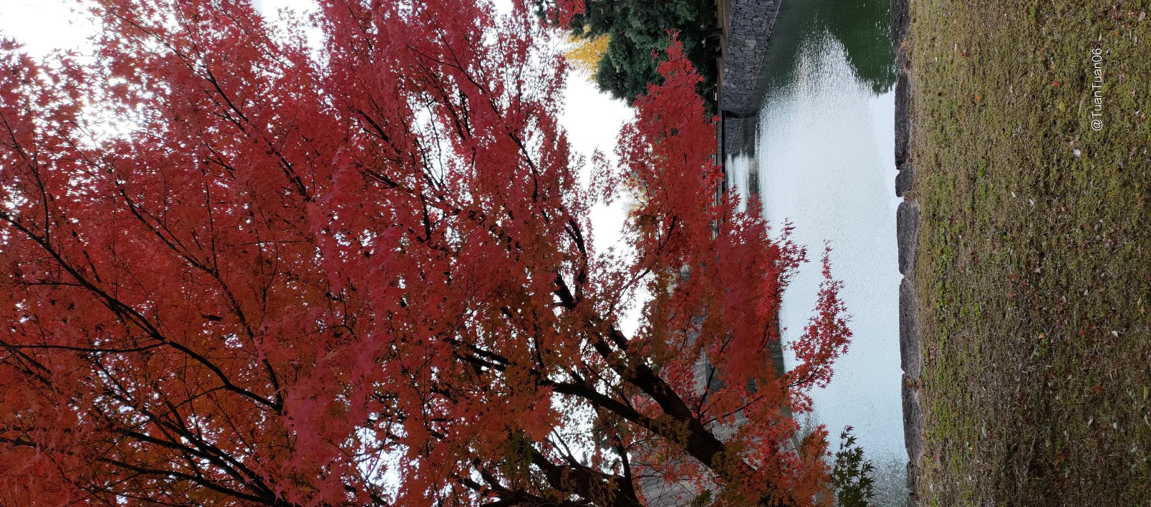
製作動機
紀錄
分享

Slide 3




使用語言
HTML
CSS
JavaScript
Bootstrap 5

Slide 4




技術支援
GitHub
Gemini
ChatGPT
w3schools

Slide 5
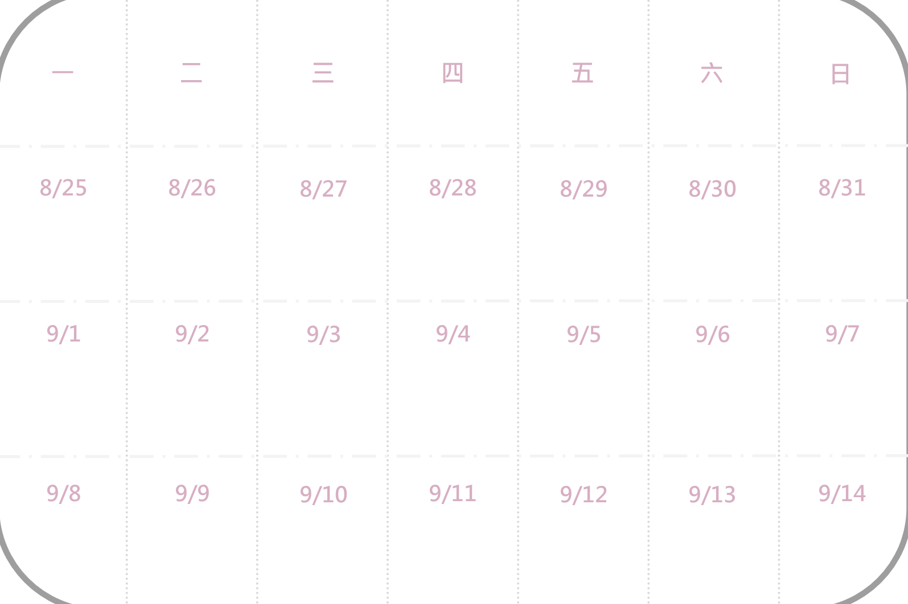
製作時程
構思
架構
GitHub
Ver1 (太醜棄用)
簡報
ver2
ver2
簡報
發表

Slide 6
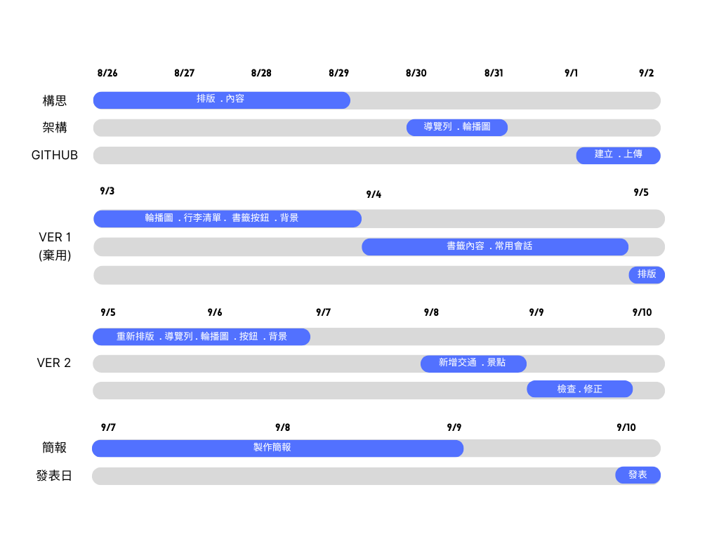
甘特圖

Slide 7
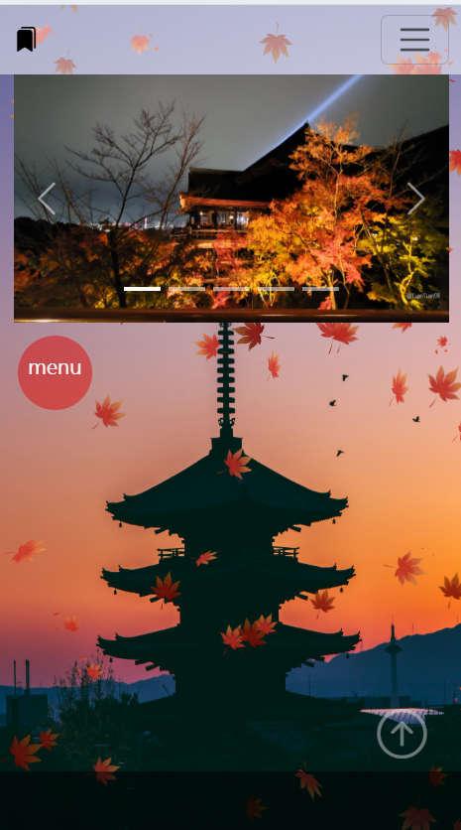
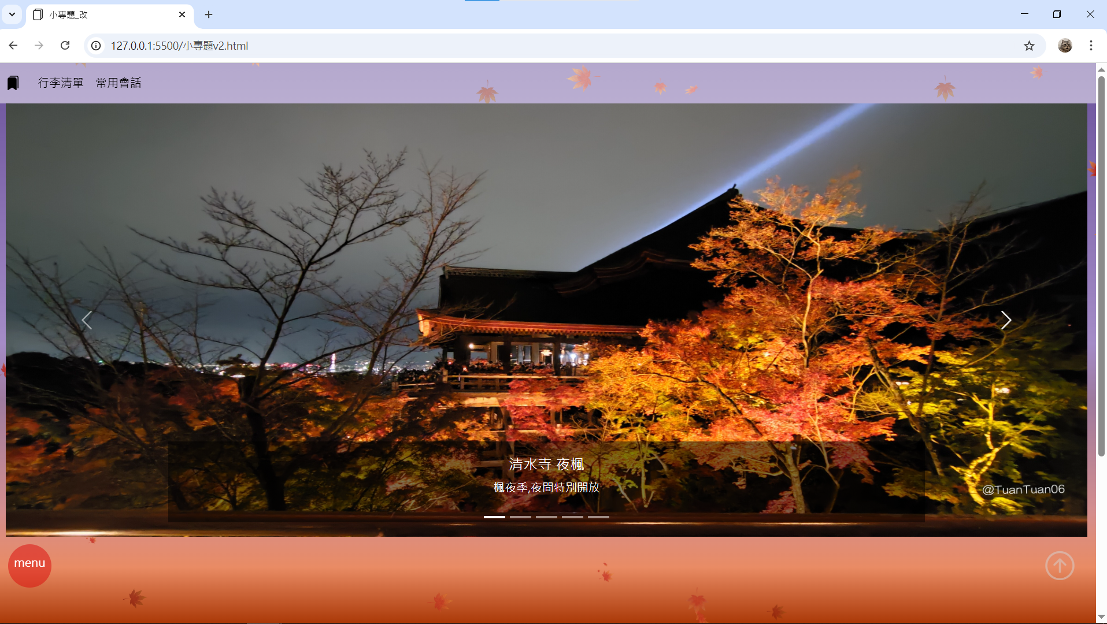
成品
響應式設計

Slide 8
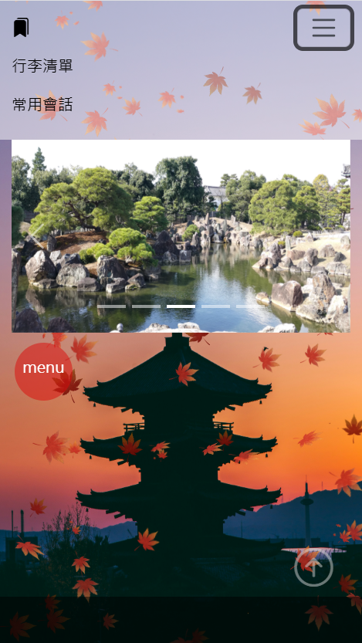
主頁
導覽列
輪播圖
書籤按鈕
背景+動態PNG
返回頂部
頁尾

Slide 9
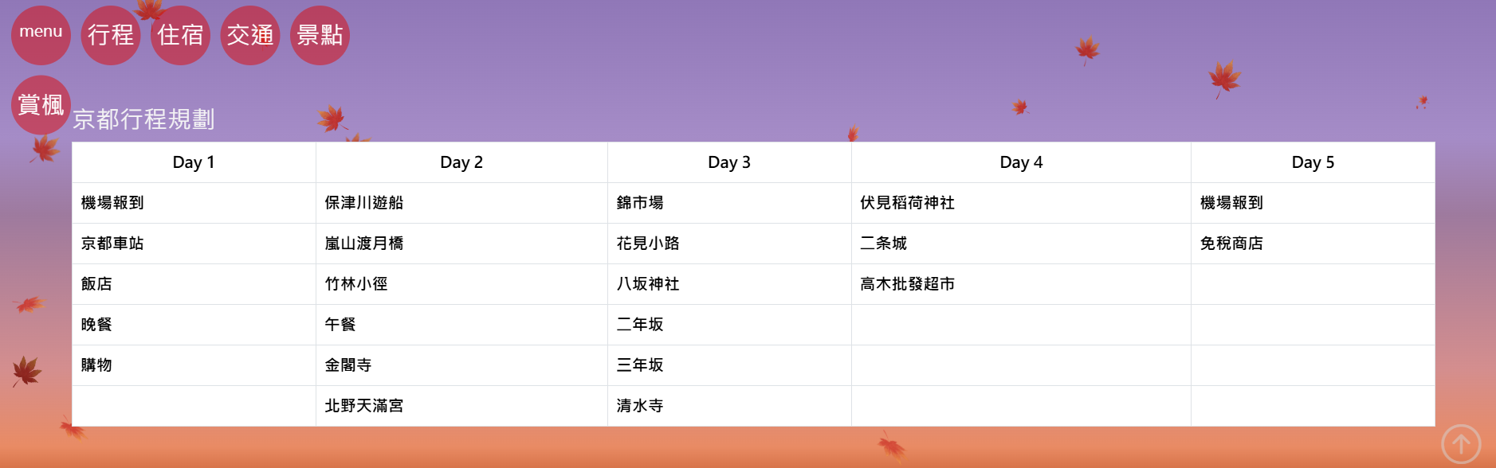
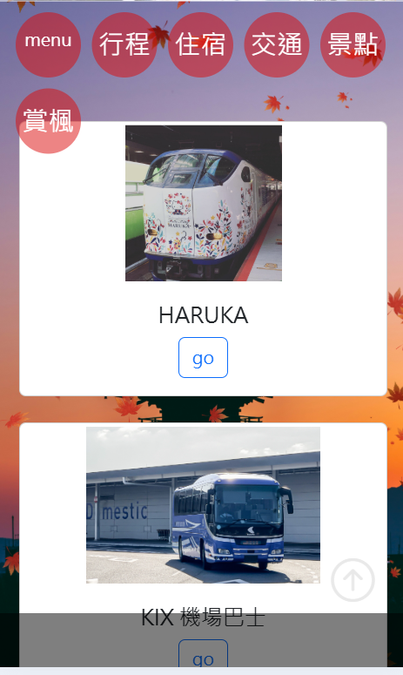
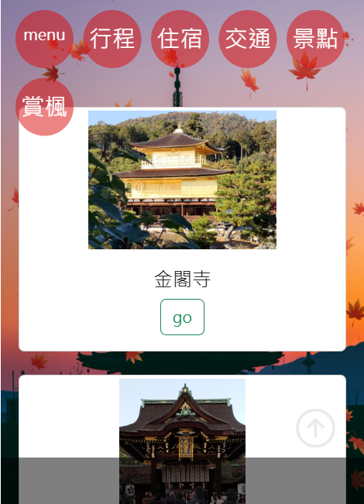
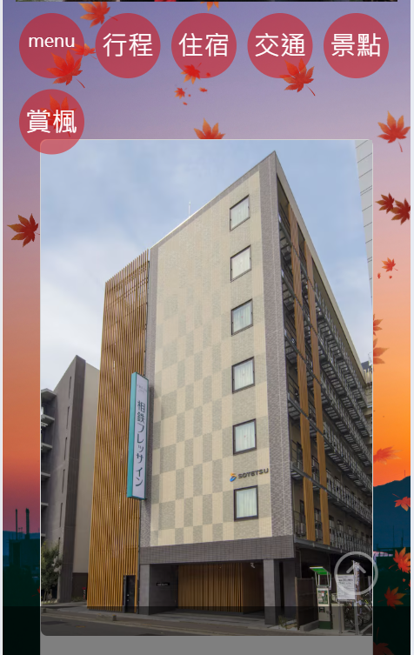
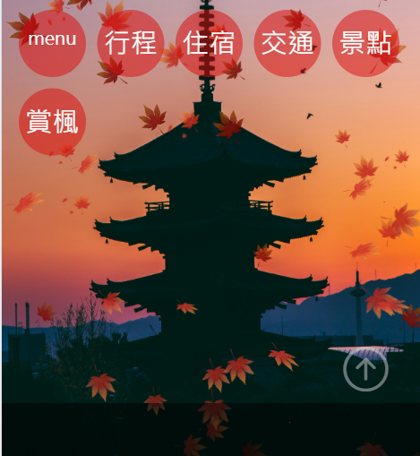
主頁
內容

Slide 10
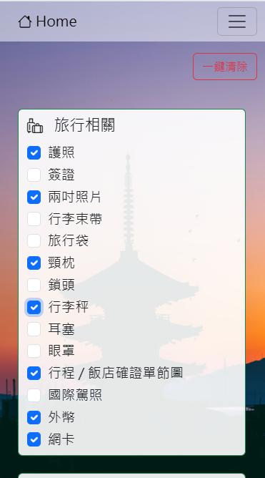
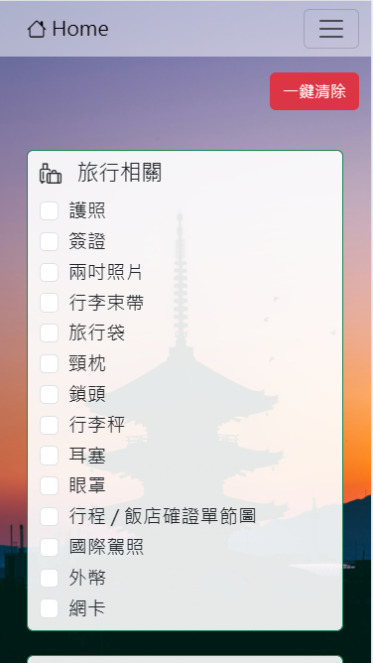
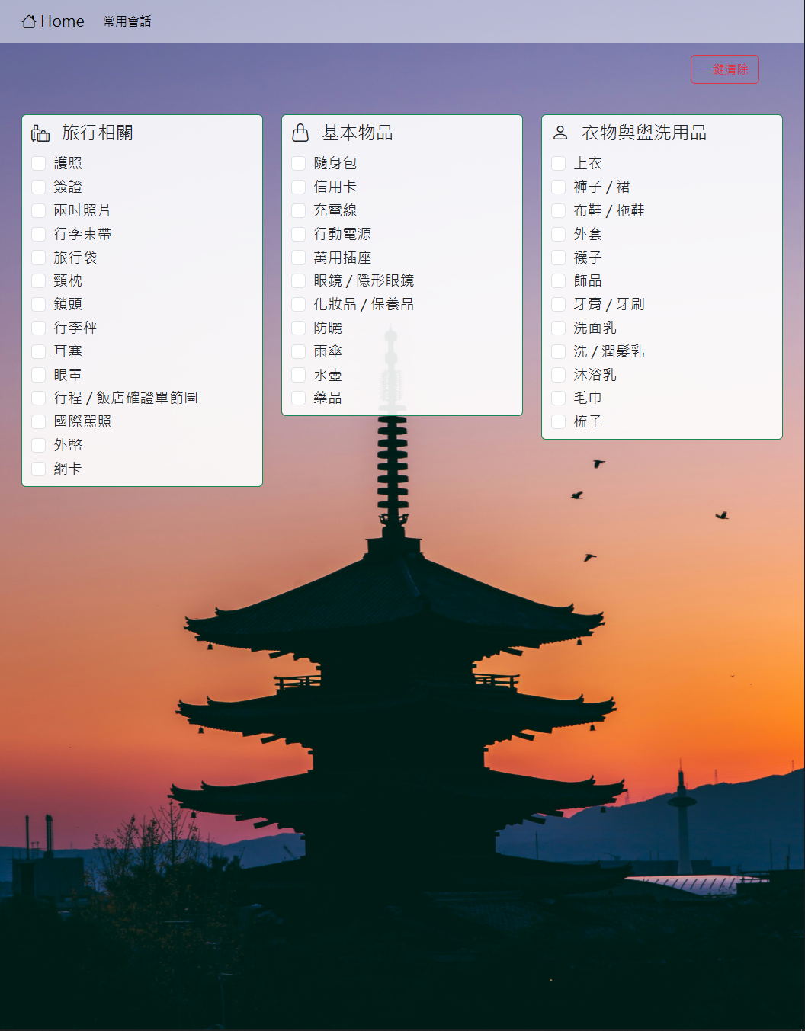
行李清單

Slide 11
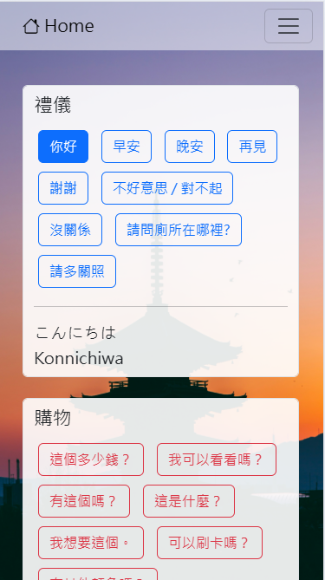
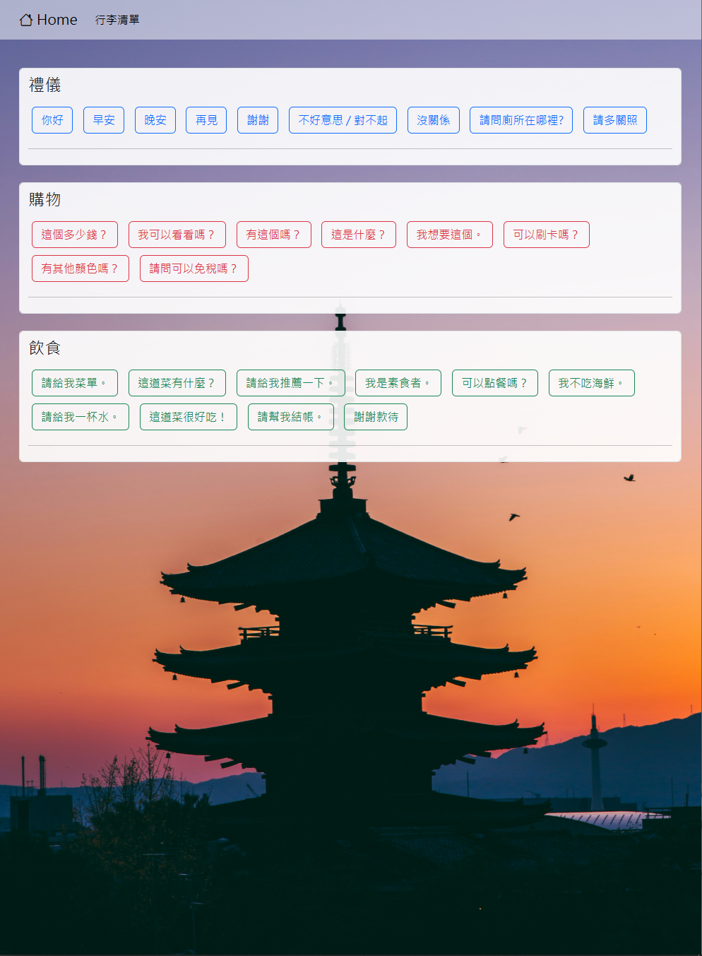
常用會話

Slide 12
素材
photoAC
Unsplash
剪影背景
錦市場
京都市巴士
京都巴士
HARUKA
京都火車
KIX 機場巴士
JR
伏見稻荷大社

Slide 13
感謝觀看

